Slide 1







Notes:
Hương Thảo – Zalo 0972115126

Slide 2




Slide 3





Nói về hoạt động ngoài trời mà em được tham gia.
Em có cảm nghĩ gì khi tham gia hoạt động đó?

Slide 4



Slide 5
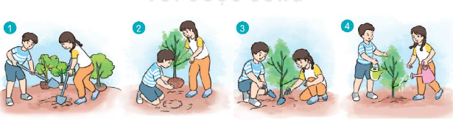
Quan sát tranh, viết đoạn văn kể lại hoạt động của các bạn nhỏ trong tranh.

Slide 6
Kể lại hoạt động được thể hiện trong tranh
a. Tên hoạt động
c. Kết quả hoạt động
b. Các việc cụ thể
d. Nhận xét của em
Việc 1
Việc 2
Việc 3
Việc 4

Slide 7
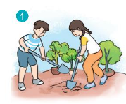
Các bạn đang cùng trồng cây. Đầu tiên các bạn đào hố.

Slide 8
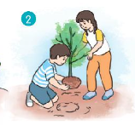
Tiếp theo các bạn đặt cây xuống hố đất.

Slide 9
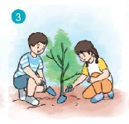
Sau khi cây đặt ngay ngắn, các bạn vun đất vào hố.

Slide 10
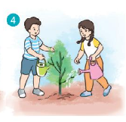
Việc cuối cùng, các bạn lấy nước tưới cây.

Slide 11




Slide 12






Trao đổi bài viết
Bài viết đã đúng yêu cầu
(đủ 3 phần)
Bài viết có sáng tạo
(thêm ý mới)
Bài viết có nội dung trả lời hay
(dùng từ hay)

Slide 13

Hương Thảo – Zalo 0972115126

Slide 14


Cây xanh có tác dụng ngăn chặn quá trình bốc hơi nước, giữ độ ẩm đất, không khí, kiểm soát gió và lưu thông gió,….
Cây xanh mang lại lợi ích gì?

Slide 15
Việc trồng cây xanh góp phần bảo vệ môi trường, bảo vệ tài nguyên rừng mà còn giúp cho đất nước có một không gian xanh.
Hoạt động trồng cây có ý nghĩa như thế nào?

Slide 16
DẶN DÒ
- Hãy thường xuyên chăm sóc và bảo vệ cây xanh.

